Slide 1
创客教育普惠行动
根据教育部《中小学综合实践活动指导纲要》典型案例编制
创客教育普惠课程由“吴俊杰和他的朋友们”教师团队开发
少年创学院承制

Slide 2
创客教育普惠行动：为什么普惠，为谁普惠？
创客教育发展至今已经经历了五个年头了，作为国内最早开展创客教育的老师——北京景山学校的吴俊杰老师表示：“创客教育展现了正在走向国际舞台中心的教育领域的中国气派，但是也应该注意在加大软硬件投入的同时，起到兜底左右的普惠性低成本课程的开发工作，它虽然可能没有什么商业前景，但是必须做，因为普惠是创客教育的基础”
少年创学院的前身是从事成年人创客项目产业孵化的硬创帮，2013年，几乎与创客教育同步，硬创帮获得了好未来集团600万人民币的战略投资。我们几乎把这笔钱全部用来做创客文化的本土化培育上，各种各样的创客马拉松，赞助各种会议和举办创客分享会和各种低成本的创客技能的工作坊。创始人张路至今还常常一个人背个包出差，坐在后排，帮着忙着忙那，被圈内人称为“最低调的创客圈老总”。只问付出，不问收获，坚守初心，维护公义，是硬创帮和后来的少年创学院一直坚守的行业底线。好在整个行业还在上升期，所以这么多年了，少年创学院虽然不算大火，但也得到了很多一线老师和机构的认可，算是在教育圈子里埋下了一颗创客的种子。
2018年，吴俊杰老师感受到行业存在着普惠课程不足，结构不协调的风险之后，决定组织熟悉的教师朋友组建开源课程的团队，想不到什么太好的名字，索性就叫“吴俊杰和他的朋友们”首批开发的课程基本上都是零成本但是非常考验智力，方便组织后续课程的开发和相关活动的组织。吴俊杰老师在谢作如老师的邀请下参与了教育部《中小学综合实践活动指导纲要》当中信息技术学科的推荐活动“程序世界中的多彩花园”“二维三维的任意变换 ”“手工制作与数字加工”的写作工作，他将最初设计这些活动的初心，凝聚在这本薄薄的开源课程的手册当中。
“创意物化”是指导纲要中的核心概念，培养学生一种惜物乐为的态度，把创意、造物、可持续发展和工匠精神结合起来，是本手册设计的一个基本点。
手册的电子版开源可以在ingchuang.com，或者少年创学院工作号上下载，使用署名-以相同的方式传播方式可以用于商业用途，也可以自行印刷。总之，为中国开发普惠课程，为中国的未来，普惠行动——需要你！
Notes:
http://www.moe.edu.cn/srcsite/A26/s8001/201710/t20171017_316616.html?from=timeline

Slide 3
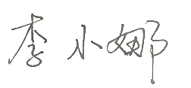
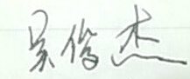

Laserblock研发手记
创客教育普惠课程之Laserblock—— 研发者: 李小娜 吴俊杰
研发者简介：李小娜，河南省洛阳市汝阳县特殊教育学校教师、创客教师。因自己家孩子喜欢动手搭建积木，就开始带着孩子一块玩。一个偶然的机会，获赠雷宇激光Laserblock板，这种低成本、可自行设计切割的板子深受我和孩子的喜欢。孩子利用板子制作出作品《诸葛连弩》，我也因此和吴俊杰老师结缘相识。北京之行，让我这只井底之蛙来到更为广阔的天地，结识了更多的创客老师。特别是吴老师对教育无私奉献的情怀深深打动了我，团队里每个人都是那么的阳光、幽默、随和、透明容易相处。我很高兴能成为其中的一员，能用一已之力悄悄地改变着周围的人，改变大家对创客的看法。因此，也就有了幼儿园起点的Laserlock普惠课程。我也希望在创客教育专家吴俊杰的带领和倡导下，每个学生都有接触创客教育的机会。
课程起点为5+，分为18课时，6个等级，每个等级3课时。课程 用到了Laserblock板、与每节课程主题配套的打印稿、螺丝、铆钉等。在老师的情景导入下，孩子们通过螺丝钉将课程对应材料固定到板子上。一双双小手变成了魔术手、工程师的手，让静态场景活动了起来。孩子们从中感知简单的物理、数学知识、感受传统文化的美。
器材获取：
自制：免费提供的激光切割板电子文件，电子器材自行采购。
购买套件：家创器材的淘宝店：http://m.tb.cn/h.31wqhuX
课程用法：先上普惠课程，可以选择面授、看视频或者直播课的形式学习。通过线下评价后，然后按照不同方向，上选修提高课程，提高组的优秀学习，可以参加专项的创客马拉松提高。
课程协议：该课程使用CC-BY-NC-SA协议，任何人都可以复制、修改或用于盈利用途(请联系原作者)，但是应保留课程开发者署名，并且将修改的结果联系原作者在活动网站ingchuang.com上开源。盈利应用需获得开发者的授权，欢迎学校、公益组织等非盈利应用。
课程团队签名：

Slide 4
LaserBlock器材清单
类 型 | 名 称 | 数量
结 构 器 材 | LaserBlock激光切割板基础板 | 1
 | LaserBlock激光切割板齿轮板 | 1
 | LaserBlock激光切割板的背景点阵板 | 1
 | 打印的设计图 | 18
其 他 器 材 | 铆钉 R3090 R3100 R3080 | 1
 | 螺丝：M3*8 10个 M3*12 3个 | 1
 | 螺母：M3 12个 | 1
 | 工具： 安全剪刀、十字螺丝刀 | 1
 | 彩笔套装 | 1

Slide 5
创客教育普惠课程之LaserBlock
等 级 | 课程名称 | 课程重点
一级 一孔固定 | 1、 欢乐的小兔 2、 大公鸡喔喔叫 3、 跷跷板 | 1.能用铆钉将板材固定到基础板上 2.感受古诗之美、对角色涂色 3.用语言描述场景
二级 一孔摆动 | 4、 不倒翁 5、 钓鱼 6、荡秋千 | 1.能用铆钉将板材固定到基础板上，使之能摆动 2.感受古诗之美、对角色涂色 3.用语言描述场景
三级 两点固定 | 7、 桥 8、 船 9、 飘扬的旗帜 | 1.理解两点固定一条直线 2.感受古诗之美、对角色涂色 3.用语言描述场景
四级 齿轮传动 | 10、诗人的眼睛 11、相亲一家人 12、龟兔赛跑 | 1.齿轮的传动特点 2.感受古诗之美、对角色涂色 3.用语言描述场景
五级 四连杆 | 13、会动的窗户 14、游动的鱼 15、雨刷器 | 1.四边形变形特性 2.感受古诗之美、对角色涂色 3.用语言描述场景
六级 转动成圆 | 16、欢迎光临 17、向日葵爱运动 18、抽油机 | 1.曲柄连杆结构 2.感受古诗之美、对角色涂色 3.用语言描述场景

Slide 6
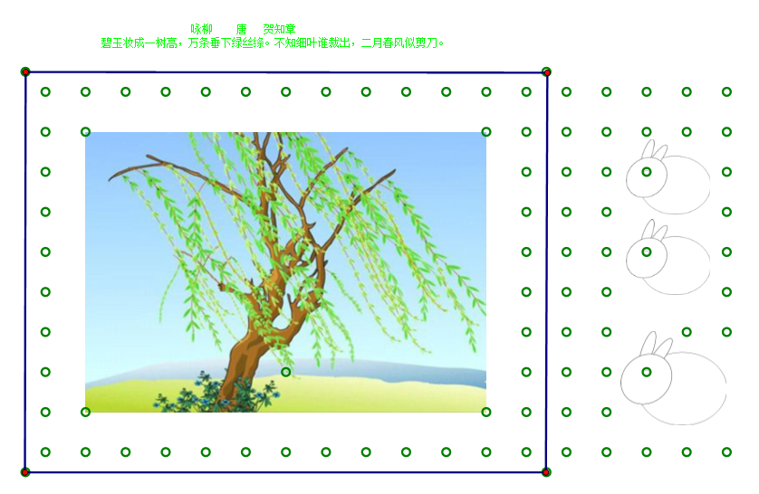
第1课：欢乐的小兔
第一等级
诗词欣赏：《咏柳》 唐 贺知章
碧玉妆成一树高，万条垂下绿丝绦。
不知细叶谁裁出，二月春风似剪刀。
春天来了，小兔子也被洞外的美景吸引，走出洞穴感受春天。小兔子看到了什么，有什么好玩的事情发生？ 将小兔子剪下来并涂上颜色，用铆钉把它固定到板子上。和老师一起感受古诗《咏柳》的美，将小兔子遇到的好玩的事说出来。
课程重点：
拓展练习：
1、会对角色涂色
2、能将角色进行固定
3、能背诵古诗或描述场景
1、固定多个角色
2、为角色创设情景
3、编一个流畅的小故事
知识点：
评价点：
1、一个点固定角色
2、铆钉的使用
3、感受传统文化之美
1、会用铆钉固定角色
2、能用三到五句话表达场景
3、能诵读古诗

Slide 7
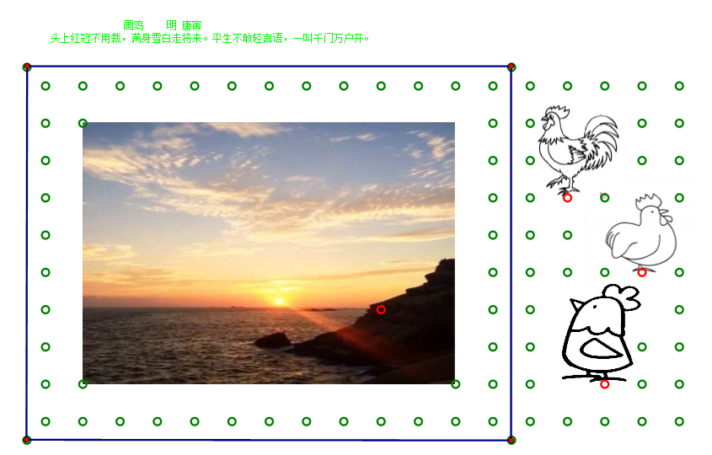
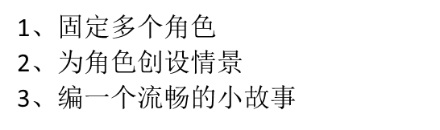
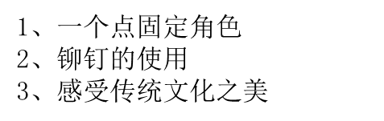
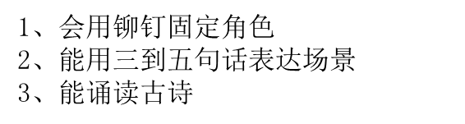
第一等级
第2课：大公鸡
诗词欣赏：《画鸡》 明 唐寅
头上红冠不用裁，满身雪白走将来。
平生不敢轻言语，一叫千门万户开
公鸡的一声啼叫，叫醒了太阳，叫醒了花花草草，美好的一天开始了！ 将大公鸡剪下来并涂上颜色，用铆钉把它固定到板子上。和老师一起感受古诗《画鸡》的美，给大公鸡设计一段奇遇吧！
课程重点：
拓展练习：
1、会对角色涂色
2、能将角色进行固定
3、能背诵古诗或描述场景
知识点：
评价点：

Slide 8
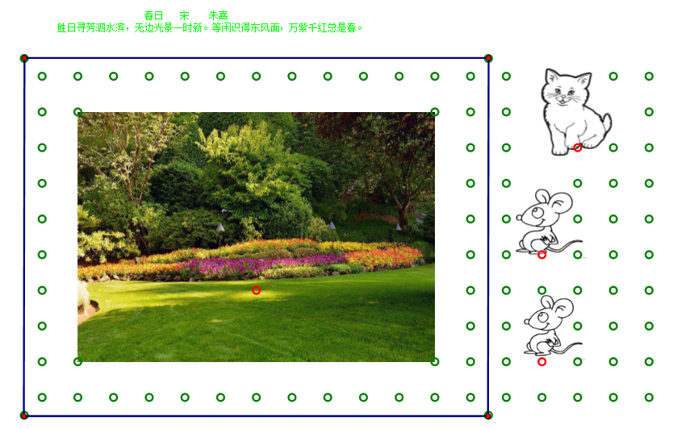
第一等级
第3课：跷跷板
诗词欣赏：《春日》 宋 朱熹
胜日寻芳泗水滨，无边光景一时新。
等闲识得东风面，万紫千红总是春
大个子老鼠和小个子猫来到公园玩，他们俩先玩起了跷跷板，谁高谁低呢？想象下他们的重量，来个跷跷板比拼吧！
课程重点：
拓展练习：
1、会对角色涂色
2、能将角色进行固定
3、能背诵古诗或描述场景
1、固定多个角色
2、为多个角色创设情景
3、编一个流畅的小故事
知识点：
评价点：
1、会用铆钉固定角色
2、能用三到五句话表达场景
3、能诵读古诗

Slide 9
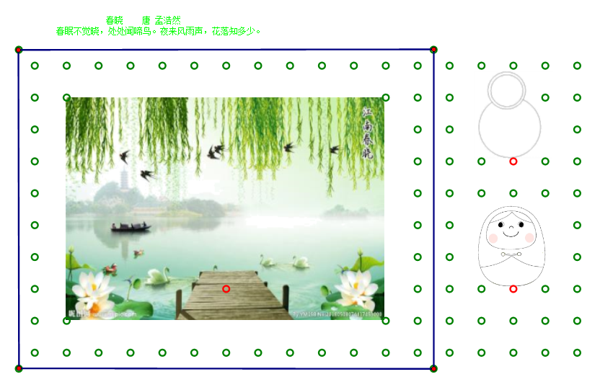
第二等级
第4课：不倒翁
诗词欣赏：《春晓》唐 孟浩然
春眠不觉晓， 处处闻啼鸟。
夜来风雨声， 花落知多少
不倒翁也来感受如诗如画的春天，快活在春光中跳起舞来。试将不倒翁固定在板子上，并将不倒翁看到的风景讲出来吧！
课程重点：
拓展练习：
1、知道铆钉安装松紧松紧的差别
2、能将角色固定在板子上，并使其摆动
1、固定多个角色
2、为多个角色创设情景
3、编一个流畅的小故事
知识点：
评价点：
1、铆钉长短及松紧的差别，铆钉的使用方法
2、感受传统文化之美
1、会用铆钉固定角色
2、能用三到五句话表达场景
3、能诵读古诗

Slide 10
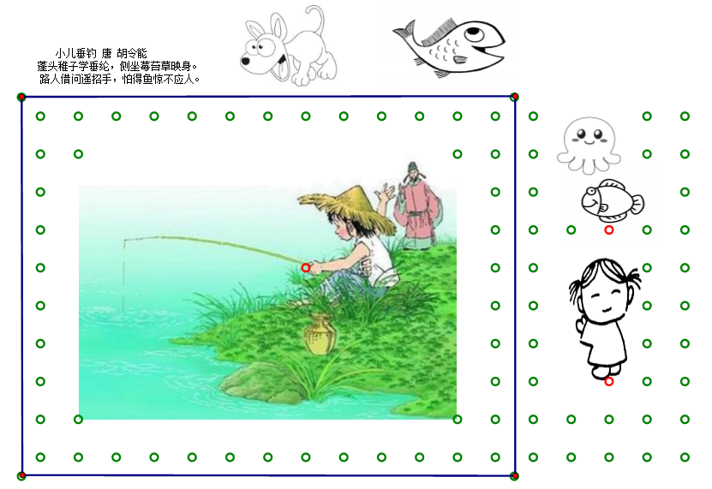
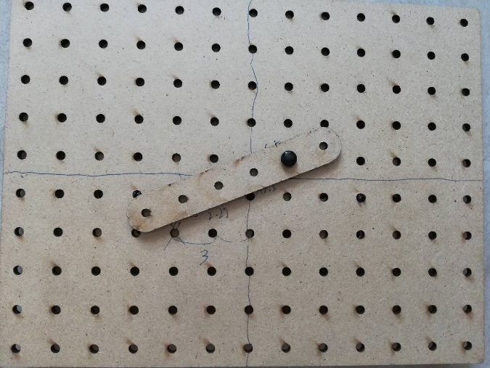
第二等级
第5课：钓鱼
诗词欣赏：《小儿垂钓》唐 胡令能
蓬头稚子学垂纶， 侧坐莓苔草映身。
路人借问遥招手， 怕得鱼惊不应人。
在一池春水边钓鱼，肯定是一件很舒心的事！一条鱼儿上钩了，嘘！可别惊跑了鱼儿！小朋友也拿起鱼竿，开始钓鱼吧！
课程重点：
拓展练习：
1、会固定鱼竿
2、使鱼竿能摆动起来
3、双马达控制方向和速度调整。
1、固定多个角色
2、为多个角色创设情景
3、编一个流畅的小故事
知识点：
评价点：
1、铆钉长短及松紧的差别，铆钉的使用方法
2、感受传统文化之美
1、会用铆钉固定角色
2、能用三到五句话表达场景
3、能诵读古诗

Slide 11
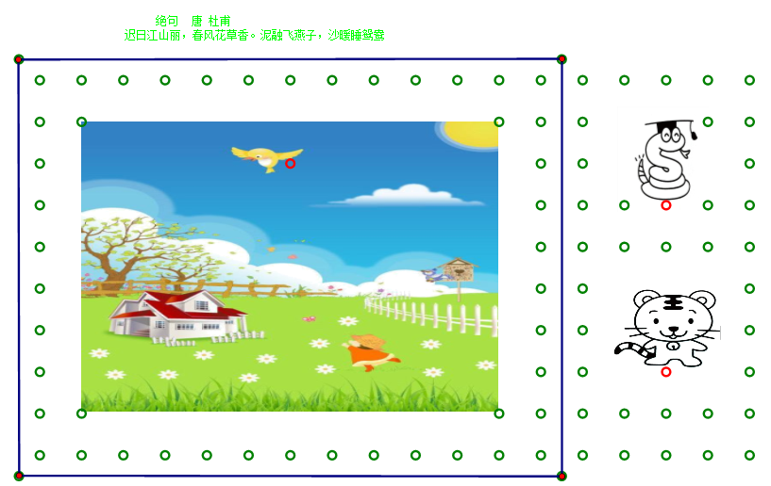
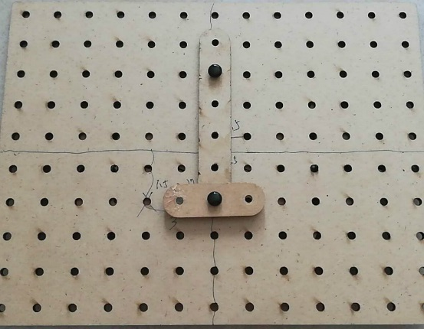
第二等级
第6课：荡秋千
诗词欣赏：《绝句》 唐 杜甫
迟日江山丽， 春风花草香。
泥融飞燕子， 沙暖睡鸳鸯。
好玩的秋千荡起来，小老虎和小蛇把秋千越荡越高，引来了小鸟为他们喝彩！小朋友帮助小动物实现梦想吧！
课程重点：
拓展练习：
1、秋千架的固定，要松一些
2、座椅的固定，要紧一些
3、感受传统文化的美
1、为小动物设计不同的秋千故事
2、打造多个秋千架
知识点：
评价点：
1、摩擦力
2、感受传统文化之美
1、会自主设计秋千架
2、能用三到五句话表达场景
3、能诵读古诗

Slide 12
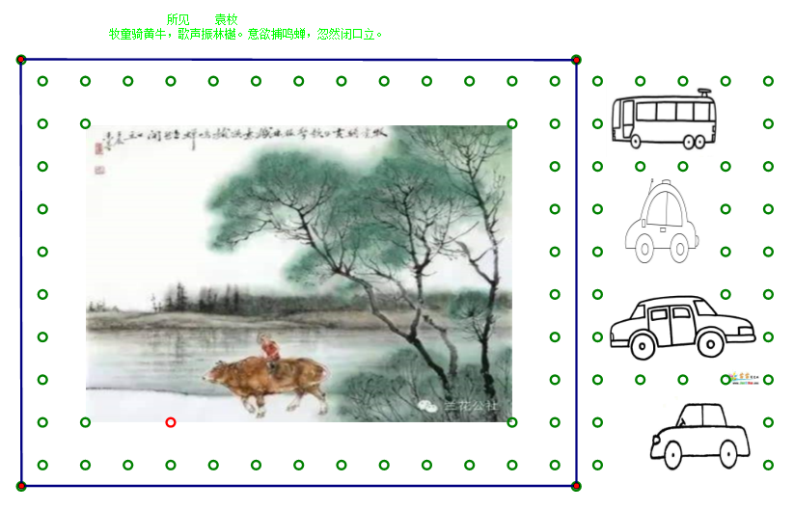
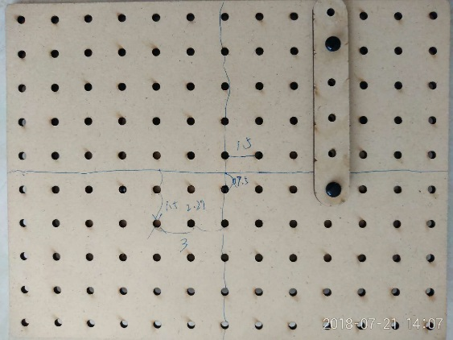
第三等级
第7课：桥
诗词欣赏：《所见》 清 袁枚
牧童骑黄牛， 歌声振林樾。
意欲捕鸣蝉， 忽然闭口立
牧童想过河，有什么好办法？坐船、过桥！对，架桥是个不错的方案，小朋友架座桥，让牧童走过去吧！
课程重点：
拓展练习：
1、固定桥
2、角色涂色
1、架多架桥，供小车通过
2、情景设计
知识点：
评价点：
1、两点固定一条直线
2、感受传统文化之美
1、能用两个点固定板材
2、能用三到五句话表达场景
3、能诵读古诗

Slide 13
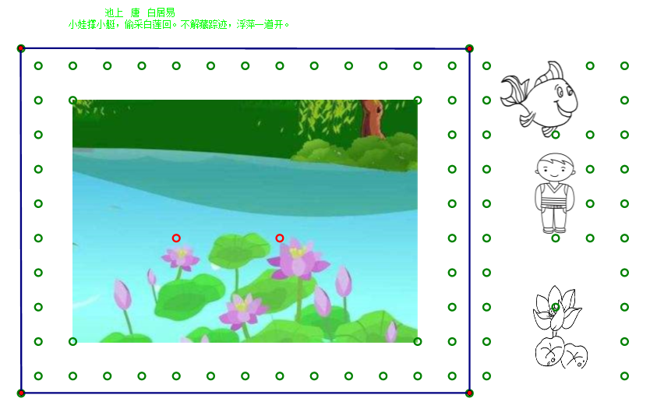
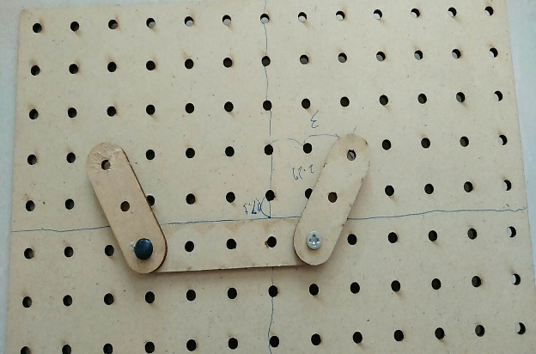
第三等级
第8课：船
诗词欣赏：《池上》唐 白居易
小娃撑小艇， 偷采白莲回。 不解藏踪迹， 浮萍一道开
小娃娃想撑着小艇去采莲，小朋友给他设计一条船吧！
课程重点：
拓展练习：
1、设计一艘船
2、引导学生观察，找出适合的螺丝或铆钉
1、改变船的大小
知识点：
评价点：
1、两点固定一条直线
2、感受传统文化之美
1、能用两个点固定板材
2、能用三到五句话表达场景
3、能诵读古诗

Slide 14
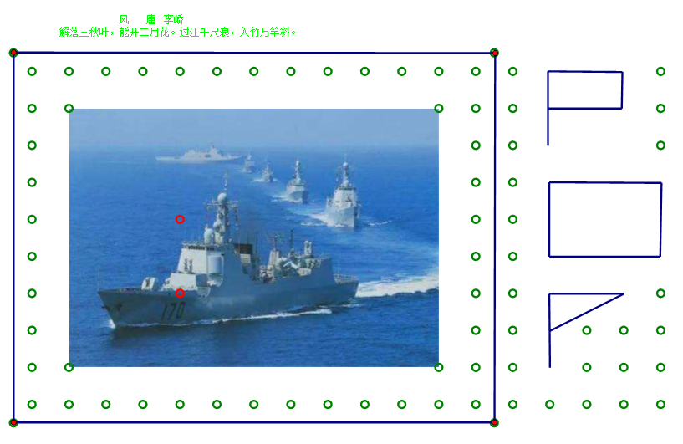
第三等级
第9课：飘动的旗帜
诗词欣赏：《风》唐 李峤
解落三秋叶， 能开二月花。
过江千尺浪， 入竹万竿斜。
我们的军舰要到台湾军演，全世界都在关注。为我们的军舰设计一面飘扬的旗帜吧！要注意材料的选择，螺丝的长短及固定要分辨下。更要注意安全！
课程重点：
拓展练习：
1、旗杆的固定
2、旗帜的涂色
1、用我们的材料制作出一面旗帜吧，注意材料及螺丝的选择
知识点：
评价点：
1、两点固定一条直线
2、感受传统文化的美
1、能用两个点固定话旗杆
2、能用三到五句话表达场景
3、能诵读古诗

Slide 15
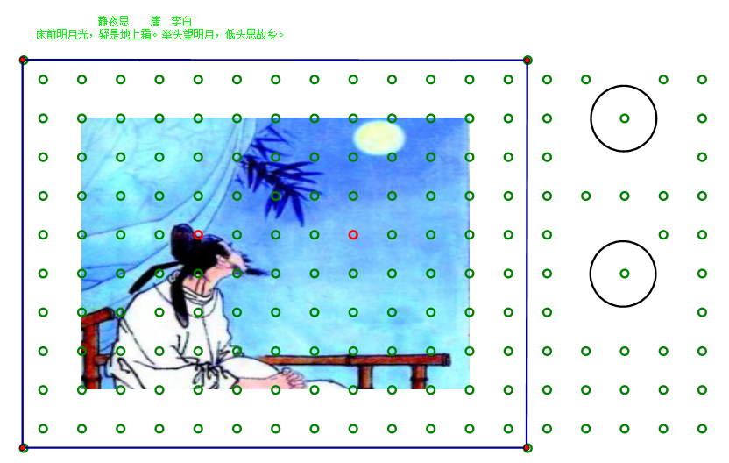
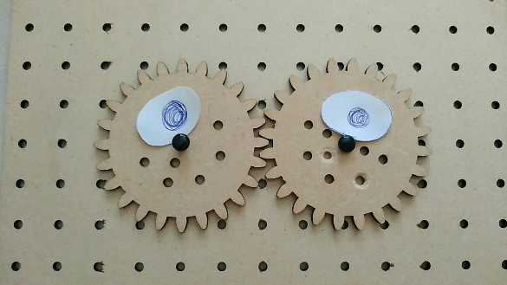
第四等级
第10课：诗人的眼睛
诗词欣赏：《静夜思》李白
床前明月光， 疑是地上霜。
举头望明月， 低头思故乡。
诗人李白来到了外地，他非常思念家中的亲人。又是一个月圆之夜，他望着圆圆的月夜，不觉发起呆来。家中的亲人，你们还好吗？
课程重点：
拓展练习：
1、能将两个齿轮咬合在一起进行安装
2、观察齿轮转动时眼睛的方向变化
1、多增加一些齿轮组合成一个图案，转动起来
2、诵读古诗
知识点：
评价点：
1、两个齿轮咬合在一起传动时，方向是相反的
2、联系生活，在什么地方见到过齿轮
1、会安装齿轮
2、齿轮能转动起来
3、说出两个齿轮转动的特点

Slide 16
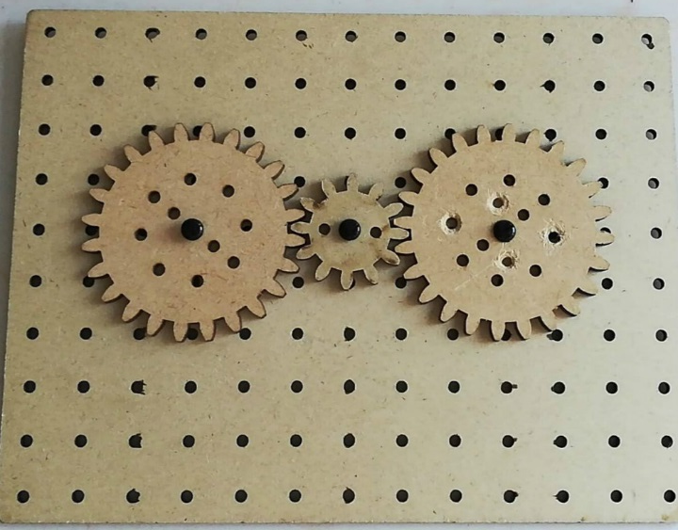
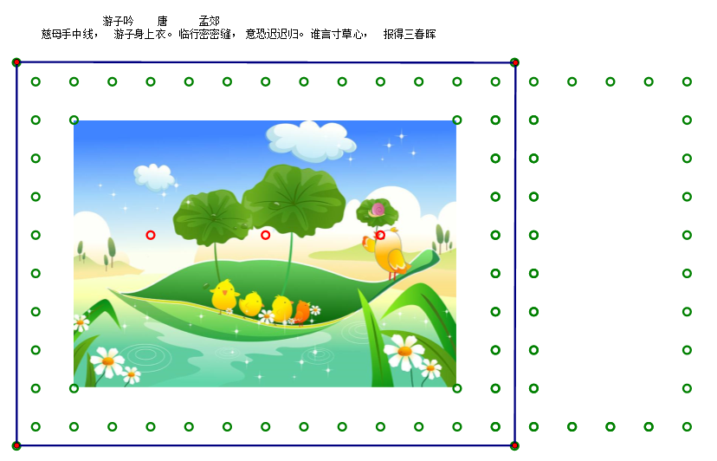
第11课：快乐的一家
第四等级
诗词欣赏：《游子吟》唐 孟郊
慈母手中线， 游子身上衣。
临行密密缝， 意恐迟迟归。
谁言寸草心， 报得三春晖
在两个大齿轮中间再增加一个小的齿轮，齿轮的传动方向有什么变化呢？爸爸妈妈和我永远是快乐的一家人，我就是那个跳动的音符，拉着爸爸妈妈的手，在幸福的大道上，快乐前行！
课程重点：
拓展练习：
观察在两个大齿轮中增加一个齿轮，齿轮传动的方向变化。
在齿轮上涂上颜色或粘贴上图案
编个小故事讲给同桌听
知识点：
评价点：
1、两侧齿轮为同向传动
2、中间齿轮改变了两者的传动方向
1、会安装齿轮
2、齿轮能转动起来
3、说出三个齿轮转动的特点

Slide 17
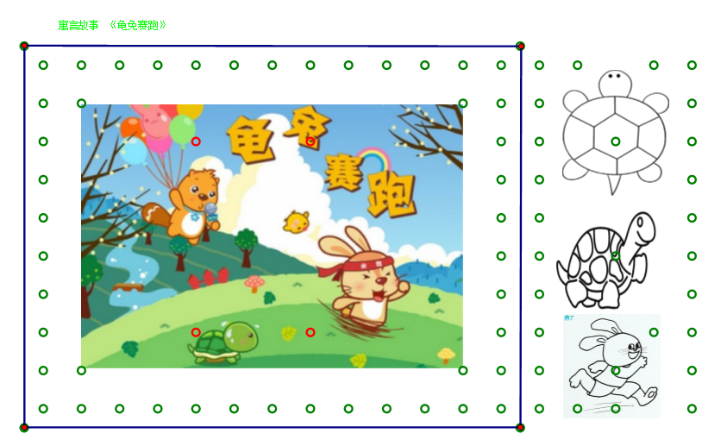
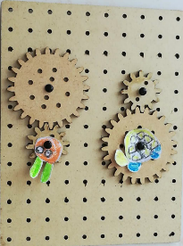
第四等级
第12课：龟兔赛跑
故事参考：《龟兔赛跑》
小乌龟和小兔子在第一轮赛跑中乌龟获胜，小兔子不服输，要再比赛一次。在第二次比赛中，小兔子能获胜吗？
课程重点：
拓展练习：
1、齿轮要咬合在一起才能传动
2、两种齿轮组合的不同之处
1、更换大小齿轮，观察有什么不同
2、再增加些小动物比赛
知识点：
评价点：
1、大齿轮带小齿轮为加速
2、小齿轮带大齿轮为减速
1、能说出哪组齿轮传动的快，哪组齿轮传动的慢
2、能用三到五句话表达个小故事

Slide 18
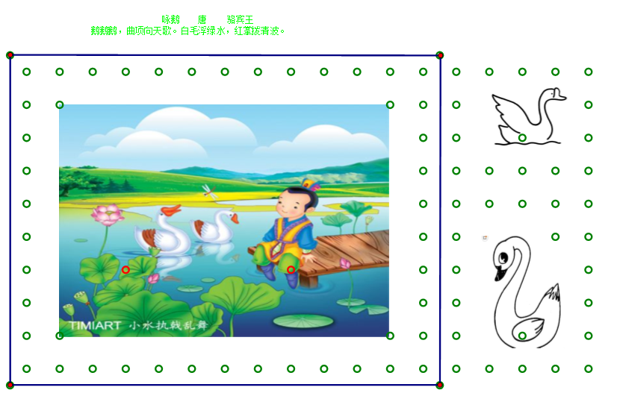
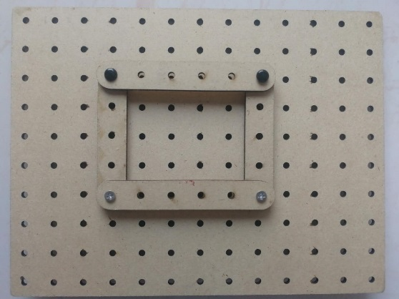
第五等级
第13课：会动的窗户
诗词欣赏：《咏鹅》唐 骆宾王
鹅鹅鹅， 曲项向天歌。
白毛浮绿水， 红掌拨清波。
小熊睡了整整一个冬天，他醒了，伸个大懒腰，推开窗户向个张望。哇！好一派美丽的景色啊！
课程重点：
拓展练习：
1、会对四个材料固定
2、注意对应边应该是等长的
3、尝试使用螺丝钉与螺母
4、操作安全
1、改变窗户的大小
2、多造几个窗户
知识点：
评价点：
1、四边形的变形特点
2、让学生感受传统文化之美
1、能搭建出一个窗户，窗户能变形
2、能用三到五句话表达场景
3、能诵读古诗

Slide 19
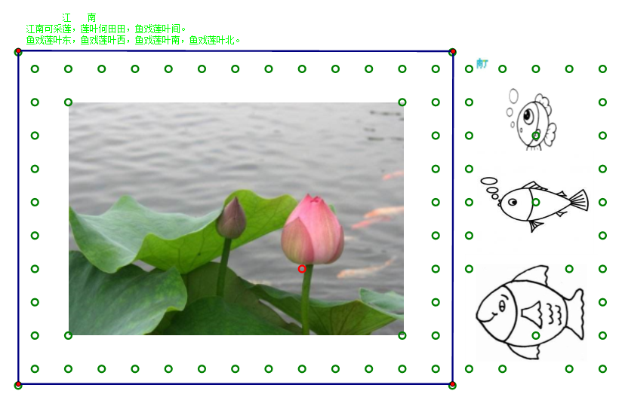
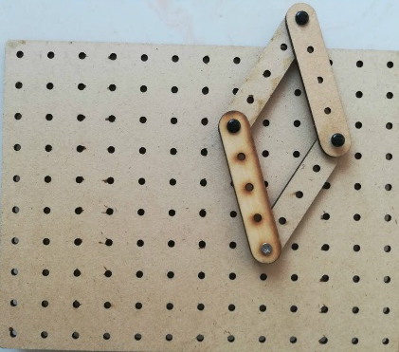
第五等级
第14课：游动的小鱼
诗词欣赏：《江南》汉乐府
江南可采莲，莲叶何田田。 鱼戏莲叶间。
鱼戏莲叶东，鱼戏莲叶西，鱼戏莲叶南，鱼戏莲叶北。
看，一条条小鱼快活地在荷叶间游来游去。在炎热的夏季，我们要能变身为小鱼，去海底游览，与海龟交朋友、与大鲨鱼拉拉手……
课程重点：
拓展练习：
1、将四块材料组合成四边形
2、拉动后使之变形
1、制作出大小不同的多条鱼
2、让鱼流动起来，并说个小故事
知识点：
评价点：
1、四边形会变形的特点
2、学生感受传统文化之美
1、能搭建出小鱼，上下板子要有规律
2、能用三到五句话表达场景
3、能诵读古诗

Slide 20
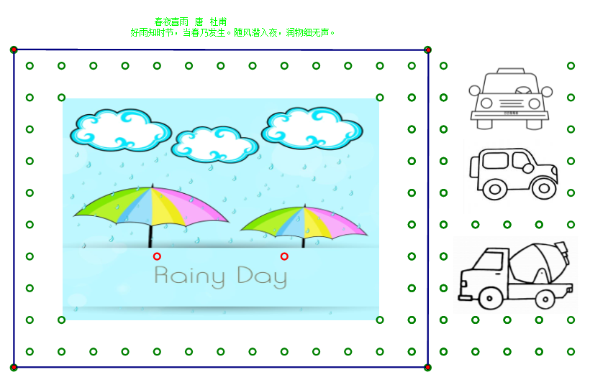
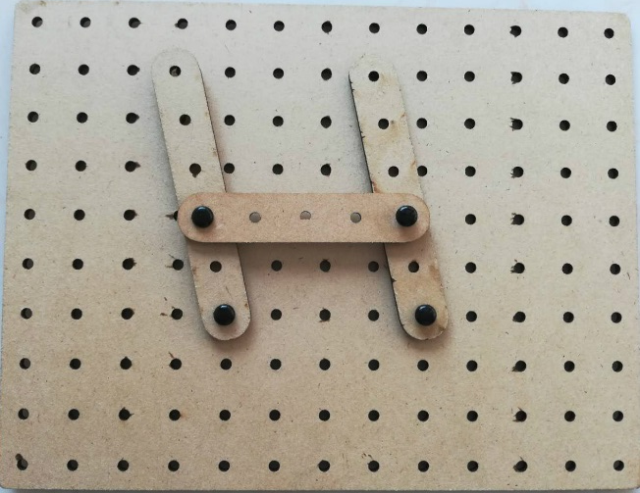
第五等级
第15课：雨刷器
诗歌欣赏：《春夜喜雨》唐 杜甫
好雨知时节， 当春乃发生。
随风潜入夜， 润物细无声。
下雨了，爸爸打开了车上的雨刷器，雨刷器左右摆动，一会就将窗户上的水刷走了。今天，我也可以做一个雨刷器。
课程重点：
拓展练习：
1、能制作出一个雨刷器
2、利用铆钉或螺丝将材料固定好
1、制作一个更大的雨刷器
2、试着给雨刷器做把刷子
知识点：
评价点：
1、四边形会变形的特点
2、雨刷器的摆动特点
1、能制作出一个雨刷器
2、能用三到五句话表达场景
3、能诵读古诗

Slide 21
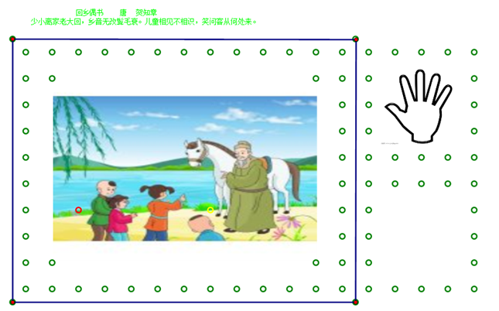
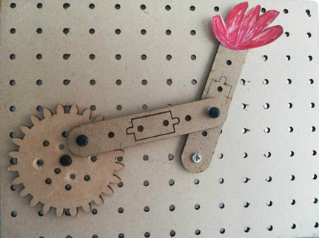
第16课：欢迎光临
第六等级
诗词欣赏：《回乡偶书》唐 贺知章
少小离家老大回，乡音无改鬓毛衰。
儿童相见不相识，笑问客从何处来。
诗人回到阔别多年的家乡，虽然很多人都不认识，但也受到乡亲们的热烈欢迎。小朋友用灵巧的小手，制作一个特别的装置吧！
课程重点：
拓展练习：
1、利用连杆机构做一个欢迎装置，各部件间要能灵活转动
2、根据需要选择螺丝钉或铆钉
2、各材料间位置排列
1、将装置装饰得更有创意些
2、诵读古诗文
知识点：
评价点：
1、曲柄连杆结构
2、摩擦力
1、能搭建出欢迎装置，并涂色装饰
2、能用三到五句话表达场景
3、能诵读古诗

Slide 22
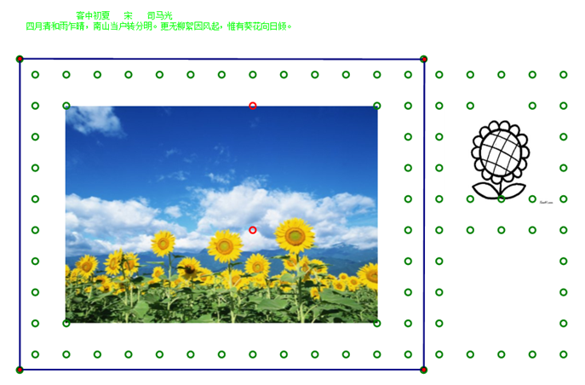
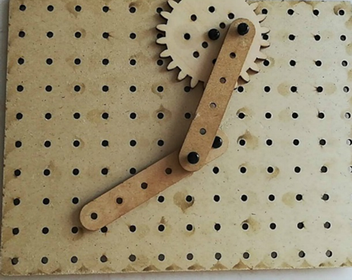
第17课：向日葵爱运动
第六等级
诗词欣赏：《客中初夏》宋司马光
四月清和雨乍晴， 南山当户转分明。
更无柳絮因风起， 惟有葵花向日倾。
植物和僵尸又经历了一场大战，这次植物们损失惨重，向日葵下定决心，要多多运动、多吸收阳光、多吐金币让大家补充能量。
课程重点：
拓展练习：
1、利用连杆机构做一个运动装置，各部件间要能灵活转动
2、根据需要选择螺丝钉或铆钉
2、各材料间位置排列
1、将装置装饰得更有创意些
2、诵读古诗文
知识点：
评价点：
1、曲柄连杆结构
2、摩擦力
1、能搭建出运动装置，并涂色装饰
2、能用三到五句话表达场景
3、能诵读古诗

Slide 23
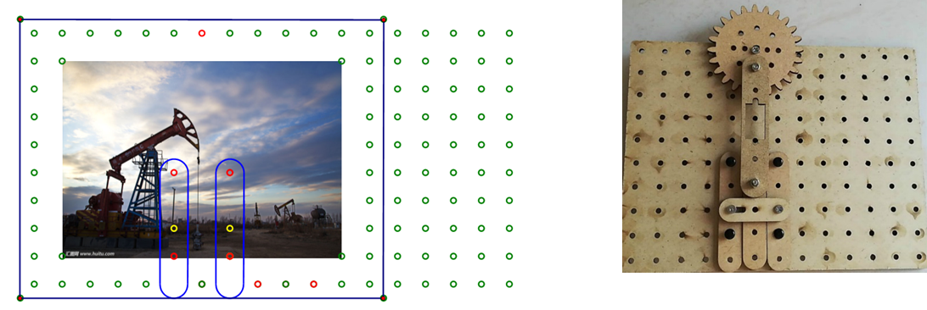
第18课：抽油机
第六等级
歌曲欣赏：《我为祖国献石油》
头戴铝盔走天涯，茫茫草原立井架，云雾深处把井打，地下原油青天，祖国盛开石油花，天不怕地不怕，改造世界雄心大，我为祖国献石油，祖国有石油，我的心里乐开了花 ！
今天，小朋友也制作一个打油机，打出石油乐开花！
课程重点：
拓展练习：
1、利用连杆机构做一个抽油装置，各部件间要能灵活转动
2、根据需要选择螺丝钉或铆钉
2、各材料间位置排列
1、将装置装饰得更有创意些
2、再搭建一个装置
知识点：
评价点：
1、曲柄连杆结构
2、摩擦力
1、能搭建出抽油装置，并涂色装饰
2、能用三到五句话表达场景

